Slide 1
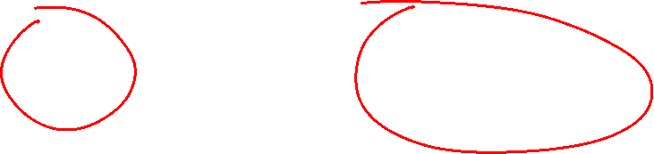
Struktur dan ikatan kimia obat dengan reseptor

Slide 2
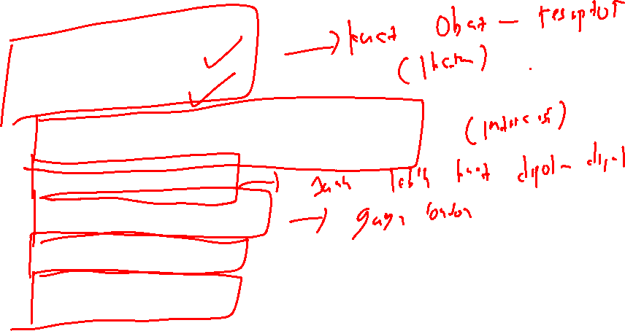
Sasaran belajar
Pendahuluan
Ikatan kovalen
Ikatan ionik
Interaksi ion-dipol & dipol-dipol
Ikatan hidrogen
Ikatan Van der Waals
Ikatan hidrofobik
Transfer muatan

Slide 3
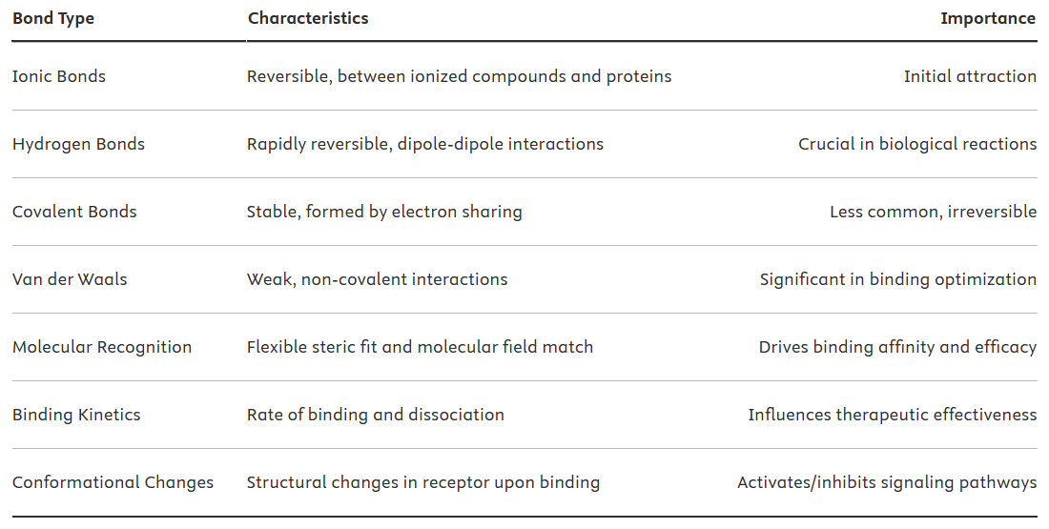
Pendahuluan
Ikatan yang umumnya terjadi adalah hidrogen, ionik, ion-dipol, dipol-dipol, transfer muatan, hidrofobik, dan Van der Waals. Namun, obat antibakteri maupun antikanker diperlukan ikatan kuat yaitu kovalen

Slide 4
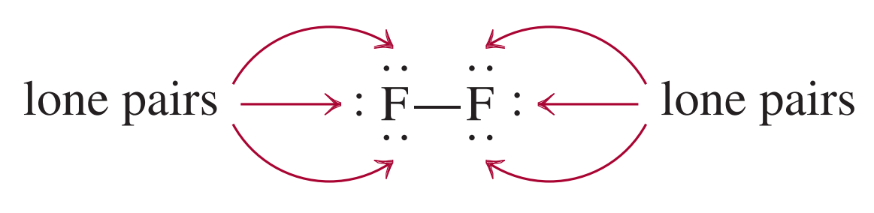
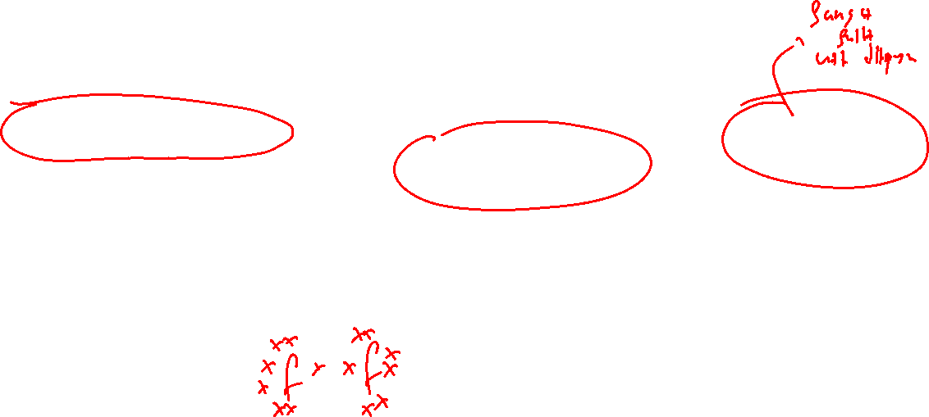
Ikatan kovalen
Merupakan ikatan kimia yang terkuat dengan mekanisme penggunaan sepasang elektron secara bersama-sama. Ikatan ini bersifat irreversibel dan hanya dapat pecah dengan katalisator enzim

Slide 5
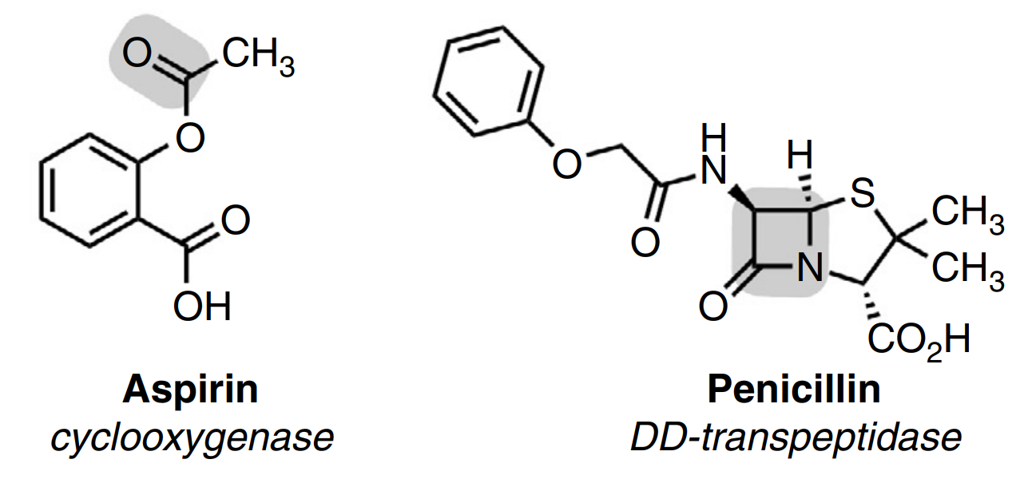
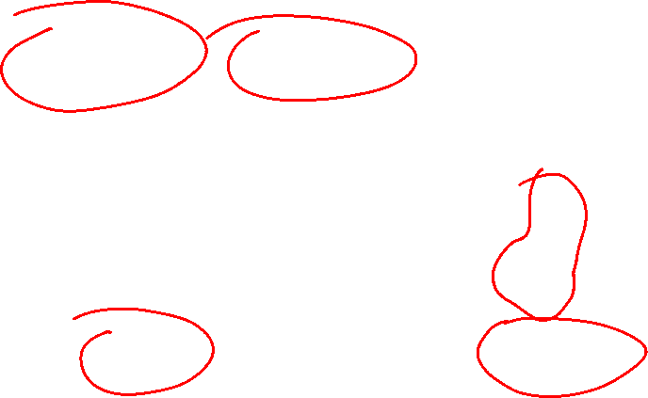
Contoh obat yang melibatkan ikatan kovalen pada penggunaannya adalah obat antibiotik dan antikanker

Slide 6
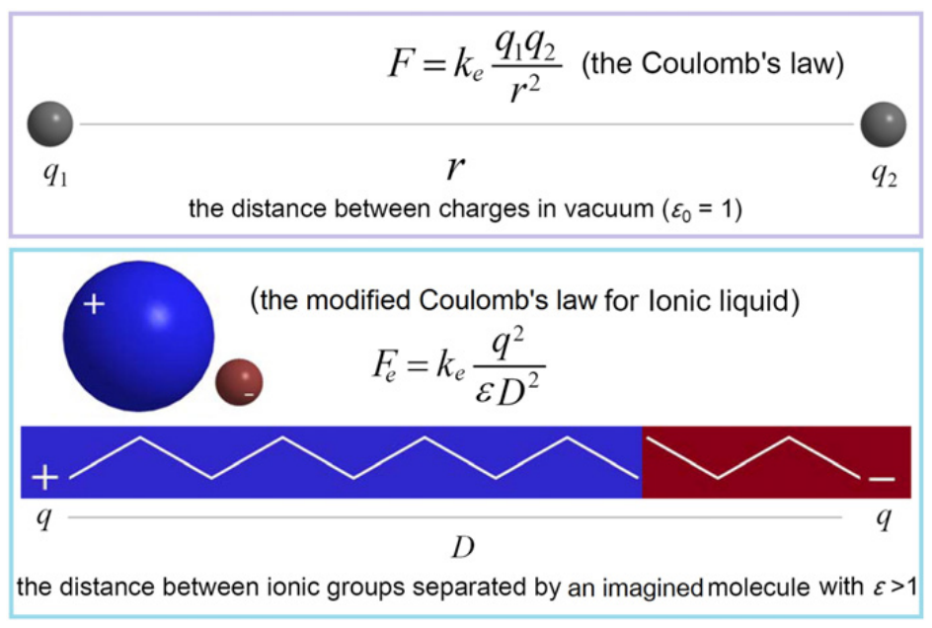
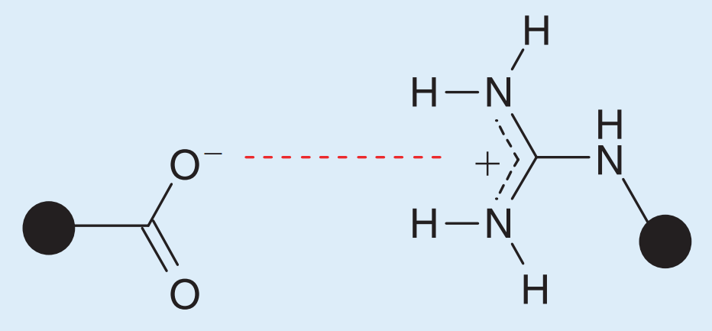
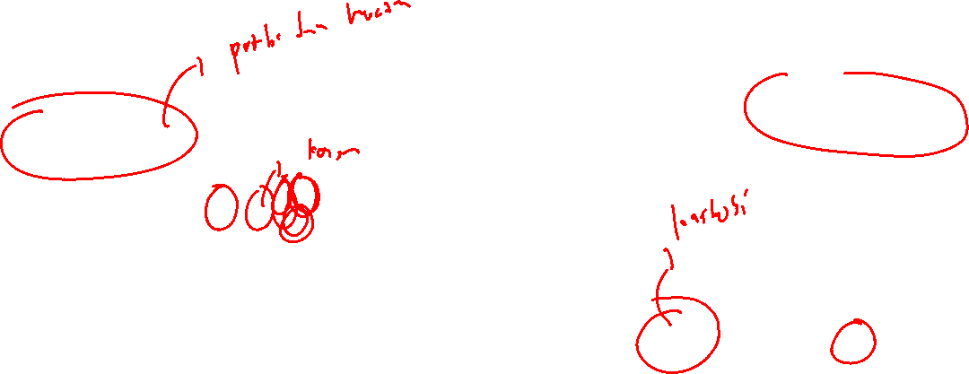
Ikatan ionik
Merupakan ikatan yang dihasilkan oleh daya tarik menarik elektrostatik antara ion-ion yang muatannya berlawanan

Slide 7
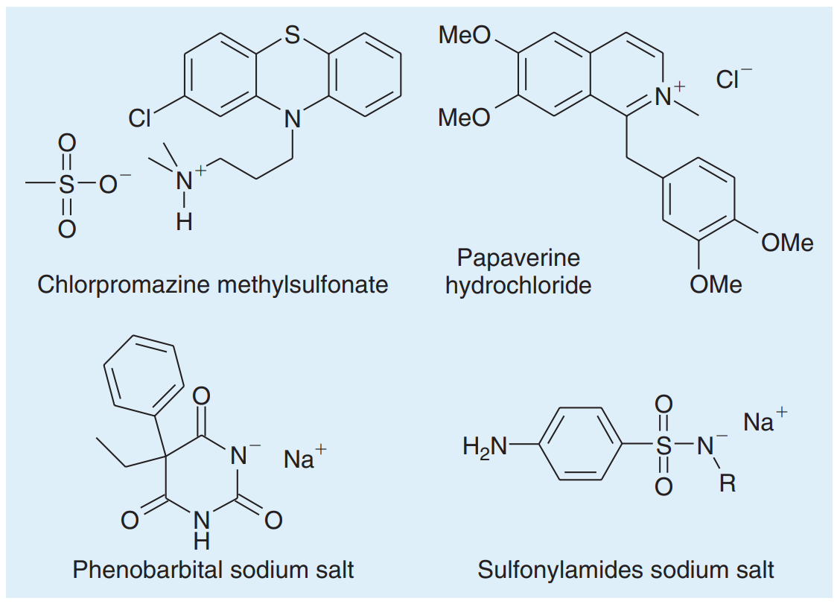
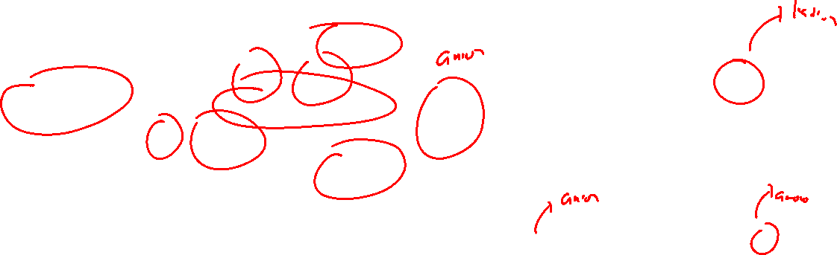
Obat yang mengandung kation potensial, seperti R₃NH⁺, R₄N⁺, dan R₂C=NH₂⁺ maupun anion potensial seperti RCOO⁻, RSO₃⁻, dan RCOS⁻ dapat membentuk ikatan ionik dengan reseptor

Slide 8
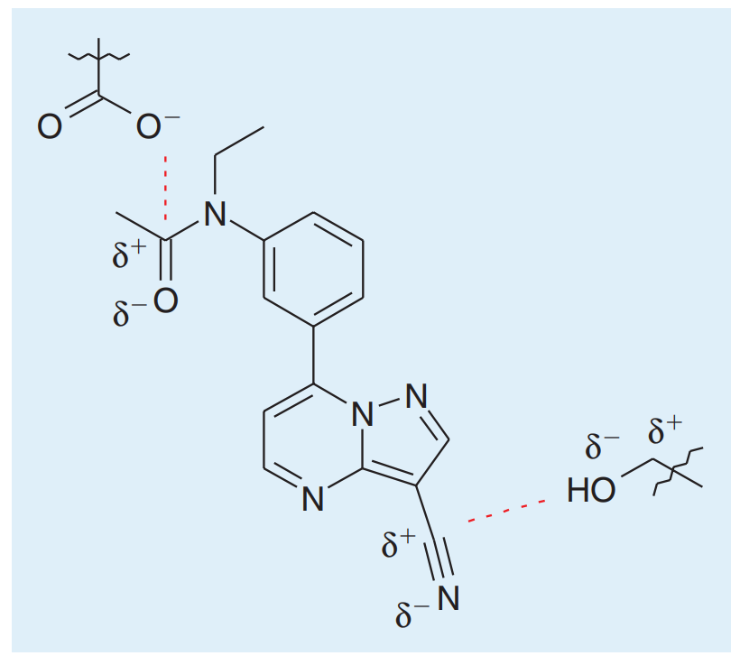
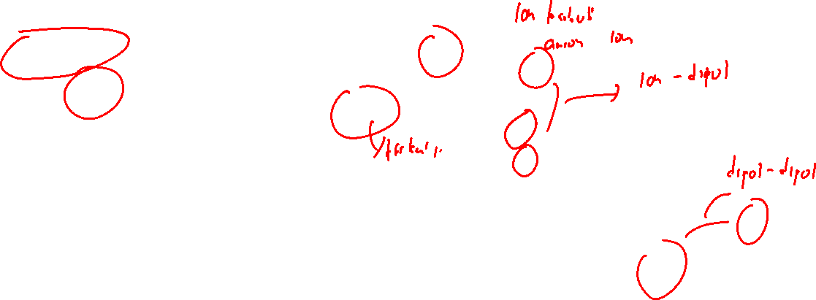
Interaksi ion-dipol & dipol-dipol
Adanya perbedaan keelektronegatifan atom C dengan atom lain, seperti O dan N akan membentuk distribusi elektron tidak simetris atau dipol

Slide 9
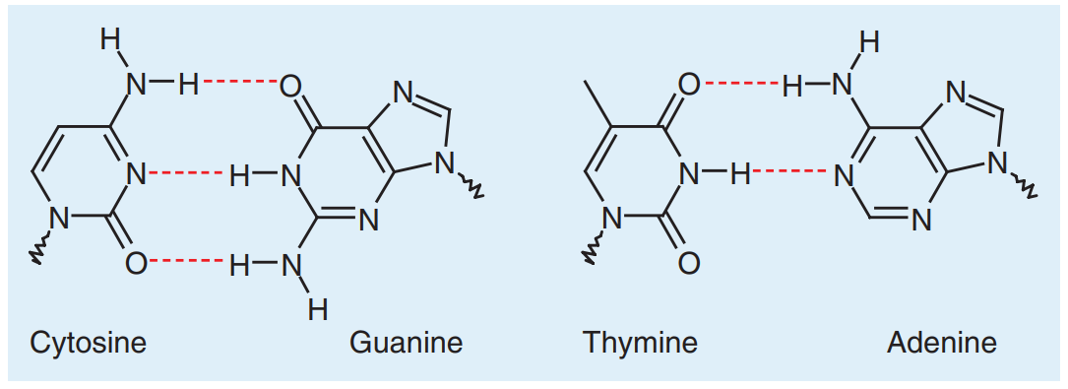
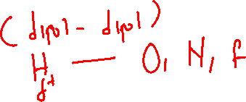
Ikatan hidrogen
Merupakan ikatan antara atom H yang mempunyai muatan positif parsial dengan atom lain yang bersifat elektronegatif dan mempunyai sepasang elektron bebas dengan oktet lengkap seperti O, N, dan F

Slide 10
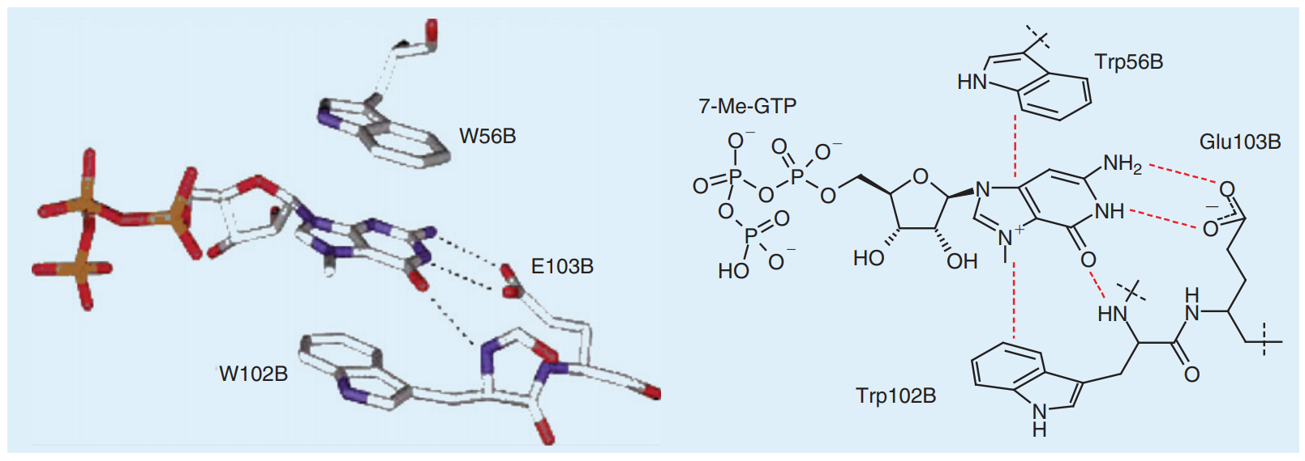

Ikatan Van der Waals
Merupakan tarik-menarik antar molekul atau atom yang tidak bermuatan dan letaknya berdekatan

Slide 11
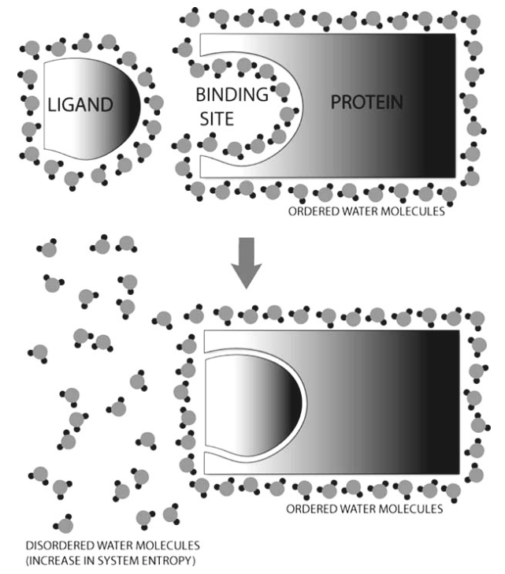
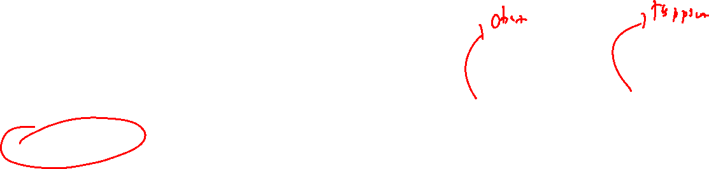
Ikatan hidrofobik
Mekanisme penggabungan daerah non polar molekul obat dengan daerah non polar reseptor yang distabilkan oleh molekul air sekelilingnya melalui ikatan hidrogen

Slide 12
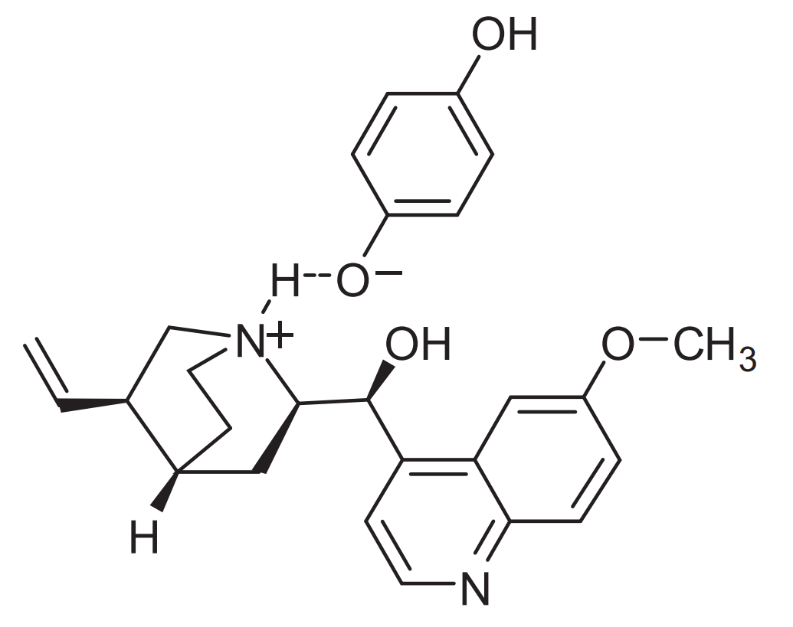
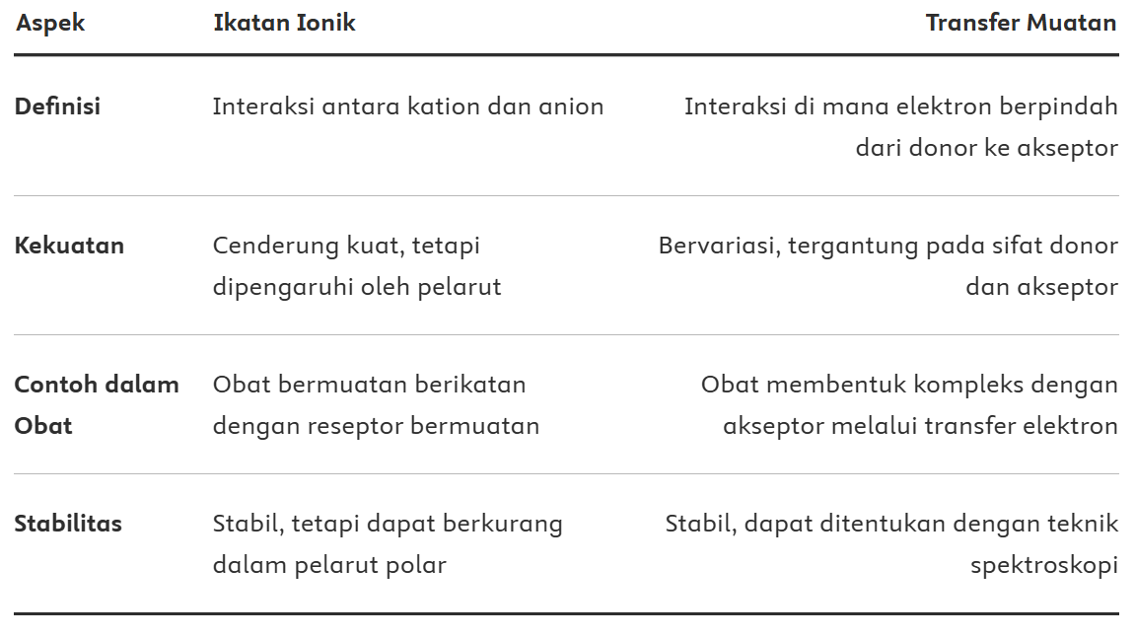
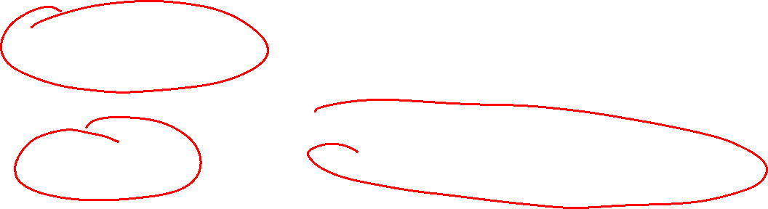
Transfer muatan
Merupakan kompleks yang terbentuk antara dua molekul melalui ikatan hidrogen dan distabilkan oleh daya tarik-menarik elektrostatik

Slide 13
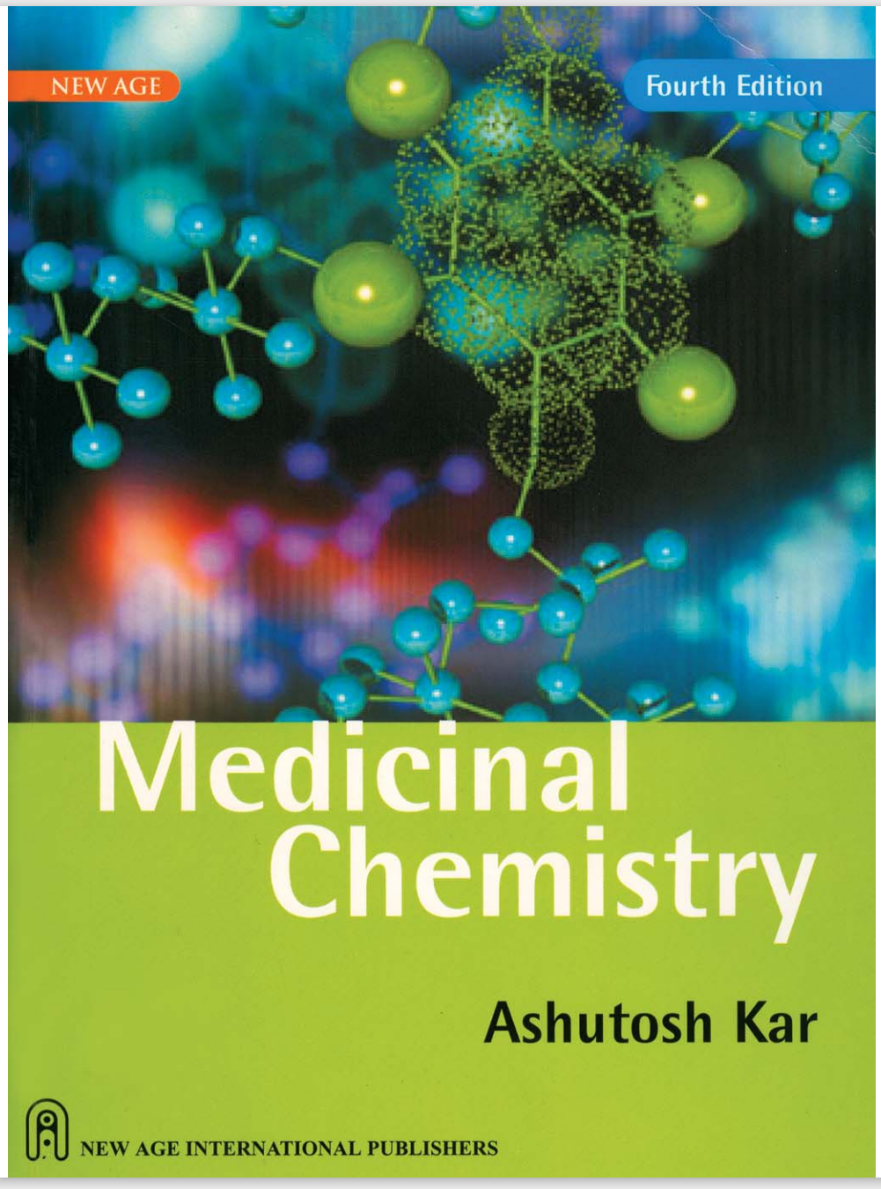
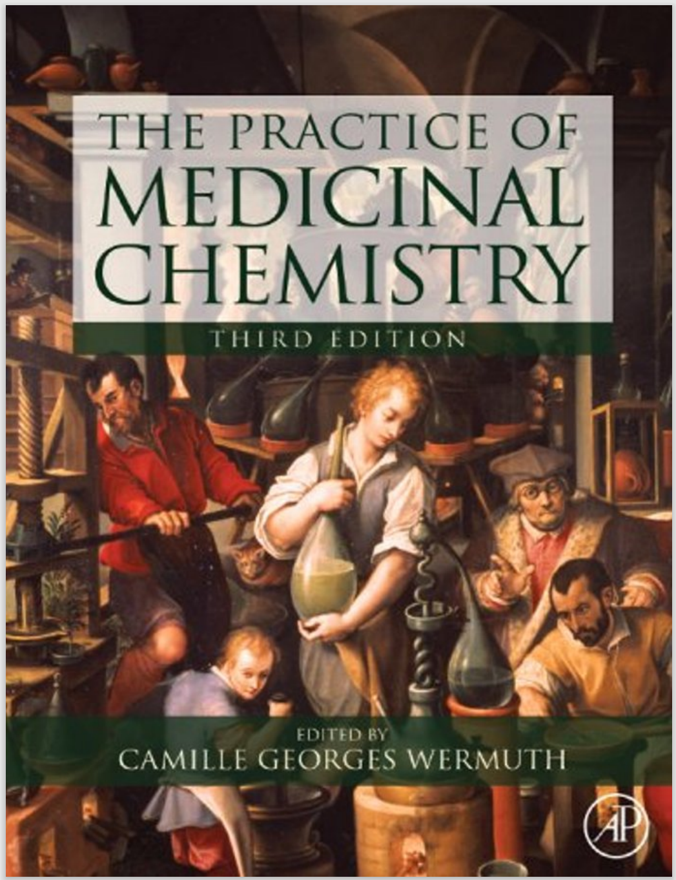
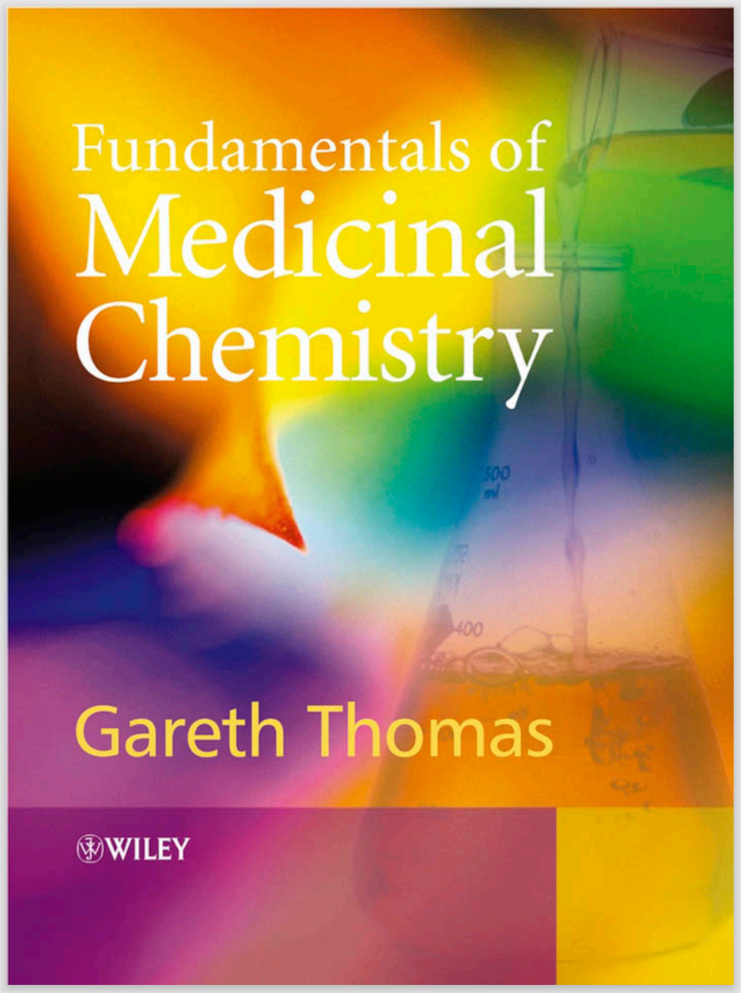
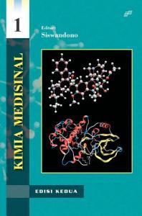
Buku referensi

Slide 14
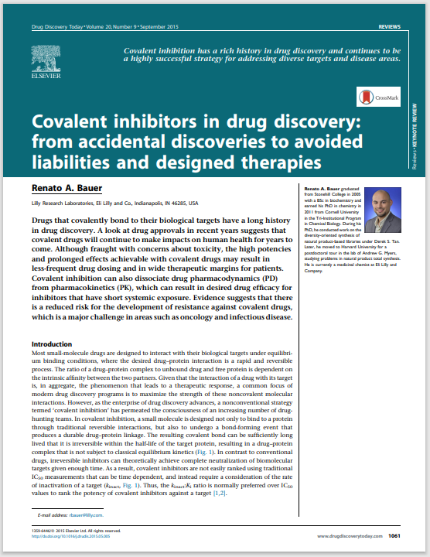
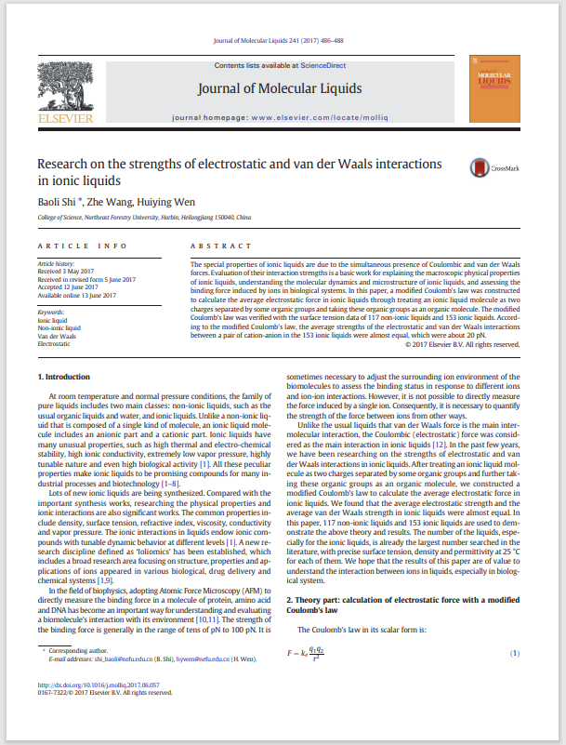
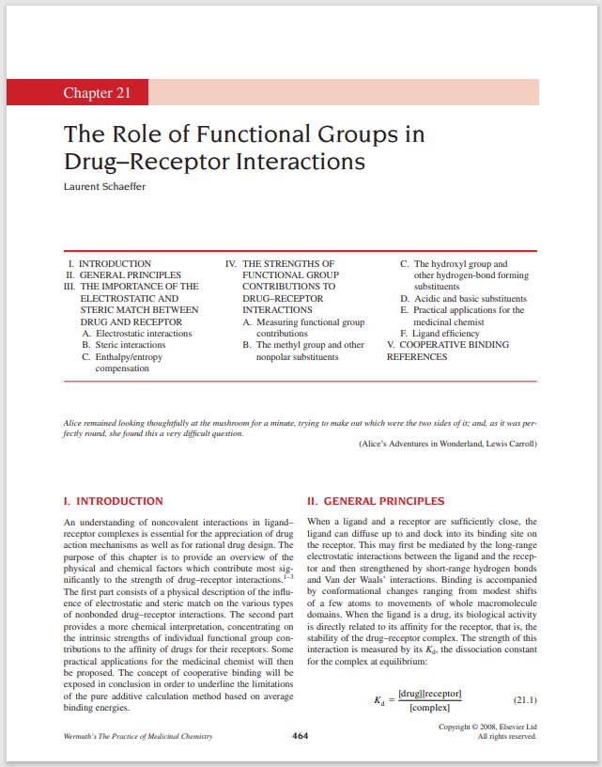
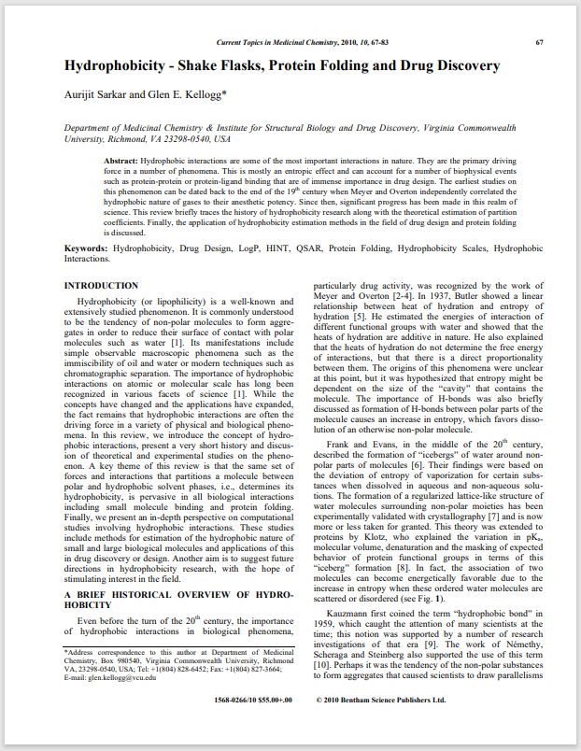
Artikel referensi

Slide 15
Terimakasih

